Slide 1



Reddit’s polarization
Unimib – Anno Accademico 2019-20
Bryan Murrone, Eric Spinelli, Federico Luzzi, Luca Pretini
Studio topic polarization di subreddit

Slide 2






Obiettivo
L’obiettivo del nostro lavoro è quello di osservare la polarizzazione di coppie di subreddit attraverso Framework SWEAT basato sull’algoritmo di word embedding CADE.
Lexicon
As is /
Lemmatization/
Word phrased
CADE
SWEAT

Slide 3
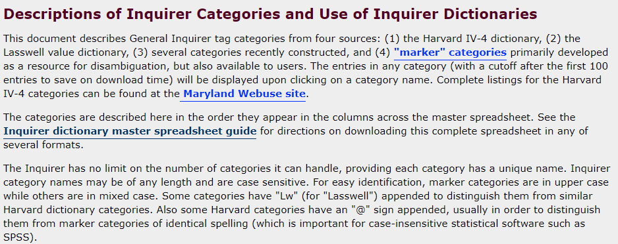
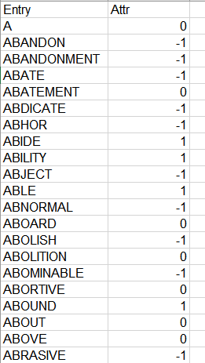
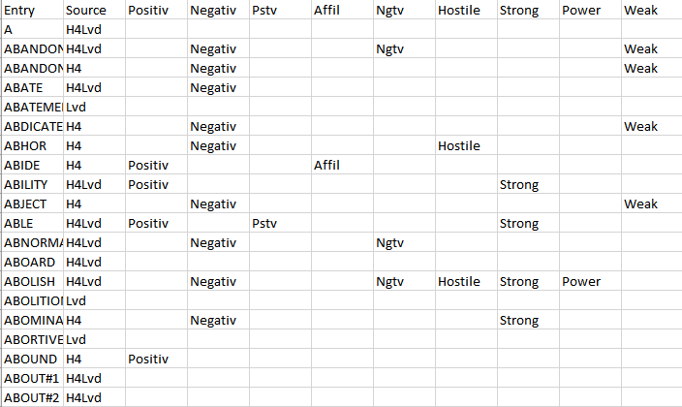
Lexicon
Il Lexicon adoperato per lo studio della sentiment si basa sul vocabolario «Lexicon Inquirer ecc.»
8640 parole individuate
1892 parole negative
1565 parole positive

Slide 4
Cenni Teorici

Slide 5
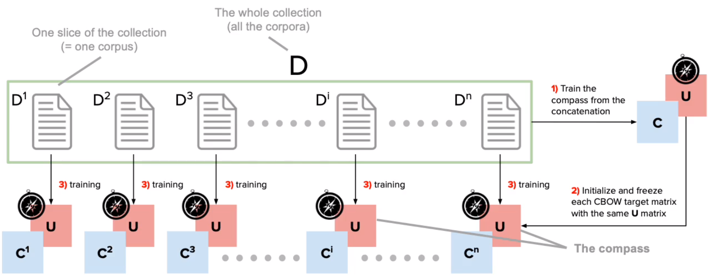
CADE Compass Alignment Distributional Embeddings
Algoritmo di word embedding applicabile su più corpora
Idea di dare un’inizializzazione comune (compass) per rendere più confrontabili le vettorizzazioni

Slide 6
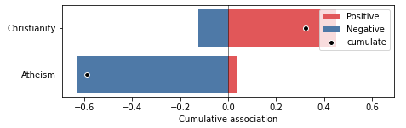
SWEAT Slice Word Embedding Association Test
Relative Polarization: l’algoritmo ricerca e quantifica la differenza polarizzante in un dato target topic (wordset) esposto nei corpora in analisi.
Wordset Based
Lexicon Based
Christianity ∼ Positive
Atheism ∼ Negative

Slide 7

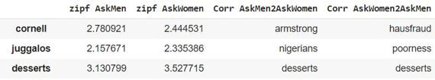
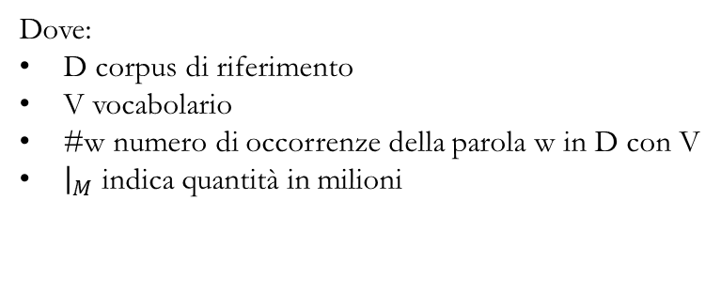
SWEAT - passaggi preliminari
Dove:
D corpus di riferimento
V vocabolario
#w numero di occorrenze della parola w in D con V
${\left.​\right|}_{M}$ indica quantità in milioni
Calcolo indice zipf [1, 7]:
Definizione di una soglia zipf_cutoff (default 5)
Selezione dei termini polarizzanti se superano zipf_cutoff e allineati in entrambi i corpora, per creazione di un dizionario chiave-valore
Scelta delle parole relative ad un topic

Slide 8
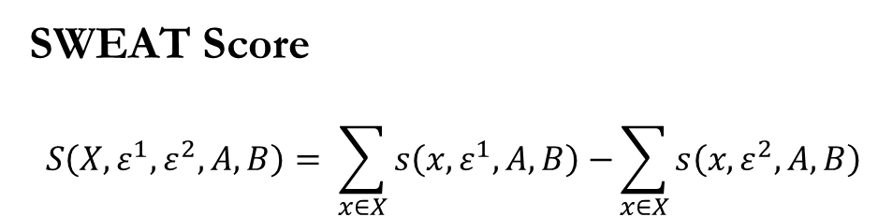
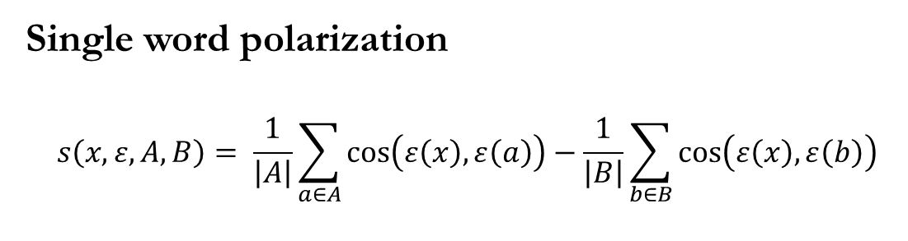
SWEAT – Trattazione matematica
Single word polarization
$$s\left(x, ε, A, B\right)= \frac{1}{\left|A\right|}\sum_{a∈A}{\cos\left(ε\left(x\right),ε\left(a\right)\right)−\frac{1}{\left|B\right|}\sum_{b∈B}{\cos\left(ε\left(x\right),ε\left(b\right)\right)}}$$
SWEAT Score
$$S\left(X, ε^{1},ε^{2},A,B\right)= \sum_{x∈X}{s\left(x,ε^{1},A,B\right)−}\sum_{x∈X}{s\left(x,ε^{2},A,B\right)}$$
Fonte: Framework for Comparison of Corpus-Specific Distributional Models, Paolo Niccoli (2018)

Slide 9
Lemmatization
Definizione: processo di raggruppamento in un singolo termine delle sue forme inflesse. Il singolo vocabolo senza inflessioni è detto lemma.
Ipotesi:
la valenza positiva o negativa dei termini scelti nella SWEAT è rafforzata dalla maggior frequenza dei rispettivi lemmi all’interno dei corpora
la polarizzazione rispetto ai topic scelti è accentuata

Slide 10
Lemmatization con NLTK
libreria python NLTK (Natural Leanguage ToolKit), da cui WordNetLemmatizer()
database lessicale per lingua inglese WordNet
Caratteristiche:
Pro: velocità di esecuzione, precisione
Contro: limitato ai termini plurali e alla terza persona singolare in –s

Slide 11
Esempio di Lemmatization
Esempio tratto dal corpus «Atheism»: primo testo originale, secondo lemmatization
Si noti:
Aggettivi come «religious» giustamente non corretti
Plurali irregolari erroneamente non corretti

Slide 12



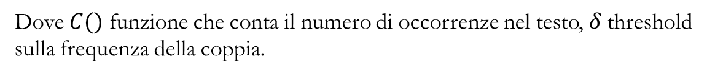
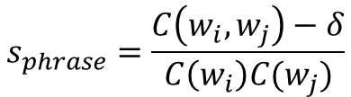
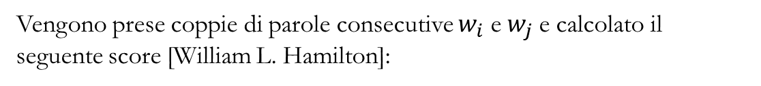
Word Phrase
Per meglio identificare il significato di alcune espressioni/combinazioni di parole, abbiamo applicato la seguente tecnica di word phrase
“new” “york”
“new_york”
Vengono prese coppie di parole consecutive $w_{i}$ e $w_{j}$e calcolato il seguente score [William L. Hamilton]:
$$s_{phrase}=\frac{C\left(w_{i},w_{j}\right)−δ}{C\left(w_{i}\right)C(w_{j})}$$
Dove $C()$ funzione che conta il numero di occorrenze nel testo, $δ$threshold sulla frequenza della coppia.
Threshold scelti: $δ$ = 10 e Score > 30

Slide 13
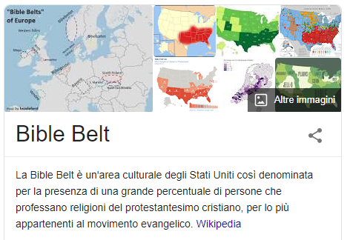
Word Phrase - esempi
AskMen.txt
Word Phrased
f 150 raptor
ducati monster
harley davidson sportster
range rover sport
f_150 raptor
ducati_monster
harley_davidson sportster
range_rover sport
Word Phrased
Atheism.txt
northern bible belt new york is dark red i live in ny and this place is pretty damn secular i ve only ever met one creationist
northern bible_belt new_york is dark red i live in ny and this place is pretty damn secular i ve only ever met one creationist

Slide 14
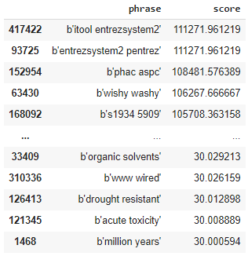
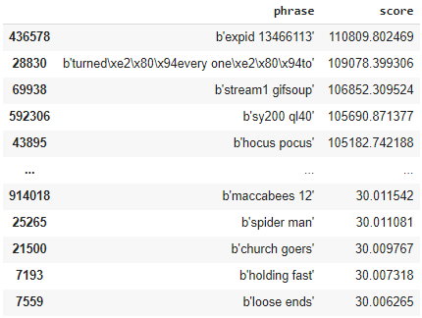
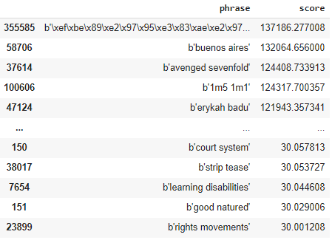
Word Phrase - esempi
Mediamente vengono generate 5.000-10.000 word phrase, alcune delle quali senza vero significato
Science.txt
Christianity.txt
AskMen.txt

Slide 15
Dataset
Subreddit | Dimensioni | N. Parole (in migliaia) | N. Wordphrase uniche
AskMen | 333 MB | ~ 69.753 | 10.451
AskWomen | 310 MB | ~ 64.868 | 11.349
Atheism | 349 MB | ~ 69.097 | 13.602
Christianity | 257 MB | ~ 51.125 | 9.642
Guns | 117 MB | ~ 24.396 | 9.025
CodCompetitive | 73 MB | ~ 15.358 | 3.212
Politics | 619 MB | ~ 120.212 | 21.575
Conspiracy | 167 MB | ~ 32.484 | 12.855

Slide 16
Implementazioni SWEAT

Slide 17
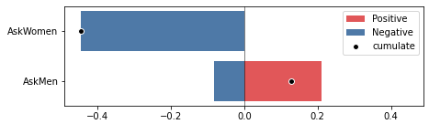
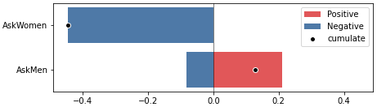
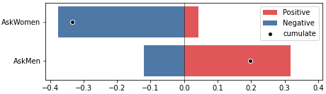
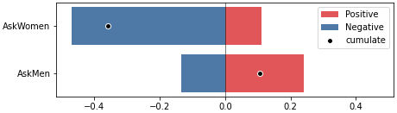
AskMen – AskWomen: sexuality
TOPIC words:
gay, lesbian, sex, porn, taboo, homosexual, sextoy, lgbt
TOPIC word-phrase:
porn_stars, sexually_active, lgbt_community
Tecnica | SWEAT | Eff. Size | P-value | Detected association
Base | 0.5735 | 1.9335 | 0.0031 | AskMen ~ + AskWomen ~ -
Lemmatization | 0.5921 | 1.7032 | 0.0052 | AskMen ~ + AskWomen ~ -
Word Phrase | 0.5303 | 1.1579 | 0.0163 | AskMen ~ + AskWomen ~ -
Word Phrase -Lemmatization | 0.4649 | 0.8041 | 0.1066 | AskMen ~ + AskWomen ~ -
Polarization Words
NEGATIVE:
lost, bad, weird, worst, against, dead, terrible, kill, death, sad
POSITIVE:
special, amazing, super, fine, hope, great, nice, valid, perfect, best

Slide 18
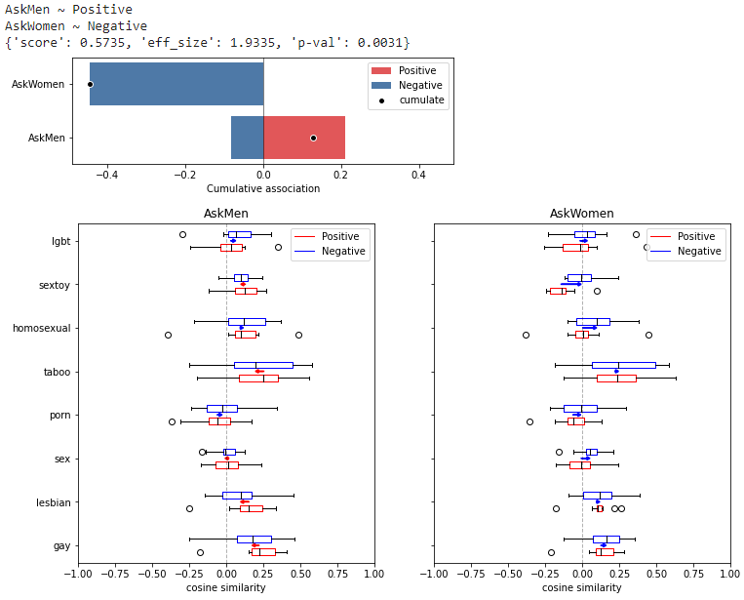
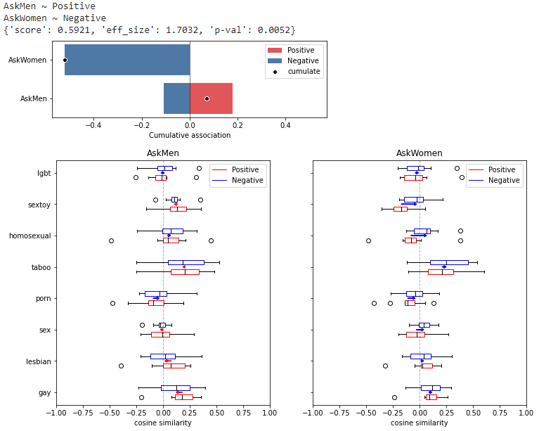
AskMen – AskWomen: sexuality
Base
Lemmatized

Slide 19
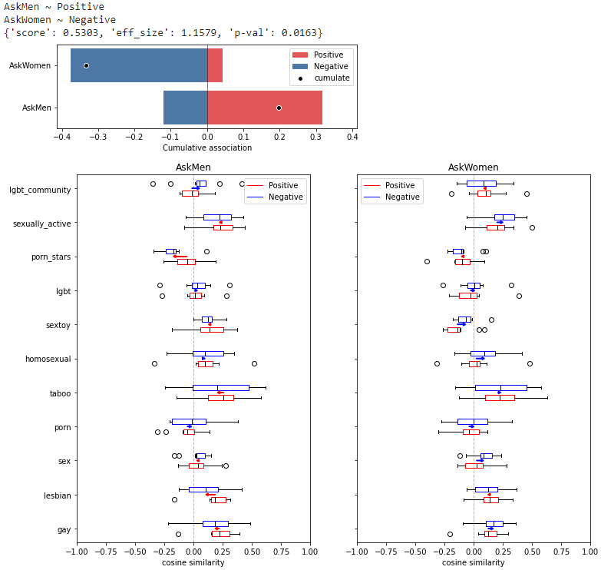
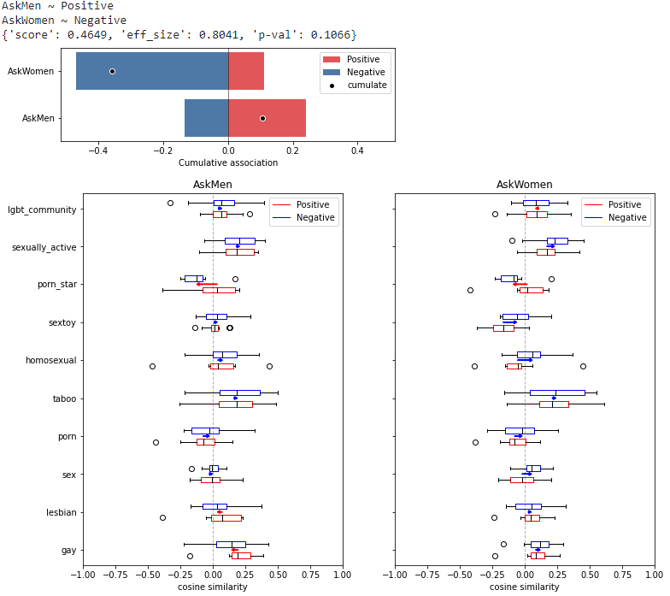
AskMen – AskWomen: sexuality
Word Phrase
Lemmatized - Word Phrase

Slide 20
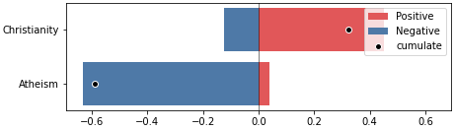
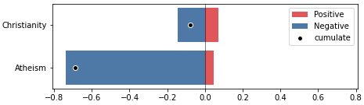
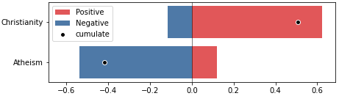
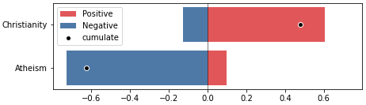
Atheism – Christianity: church
TOPIC words:
pray, madonna, mass, church, maria, priest, pope, bishop, god
TOPIC word-phrase:
celebrate_christmas, pope_francis
Tecnica | SWEAT | Eff. Size | P-value | Detected association
Base | -0.9144 | -1.6343 | 0.0072 | Atheism ~ + Christianity ~ -
Lemmatization | -0.6136 | -1.2138 | 0.0308 | Atheism ~ + Christianity ~ -
Word Phrase | -0.9276 | -1.3927 | 0.0054 | Atheism ~ + Christianity ~ -
Word Phrase -Lemmatization | -1.104 | -1.5256 | 0.0035 | Atheism ~ + Christianity ~ -
Polarization Words
NEGATIVE:
worse, sin, death, doubt, kill, hate, hard, lack, evil, lost
POSITIVE:
right, great, fair, real, worth, nice, good, save, best, fine

Slide 21
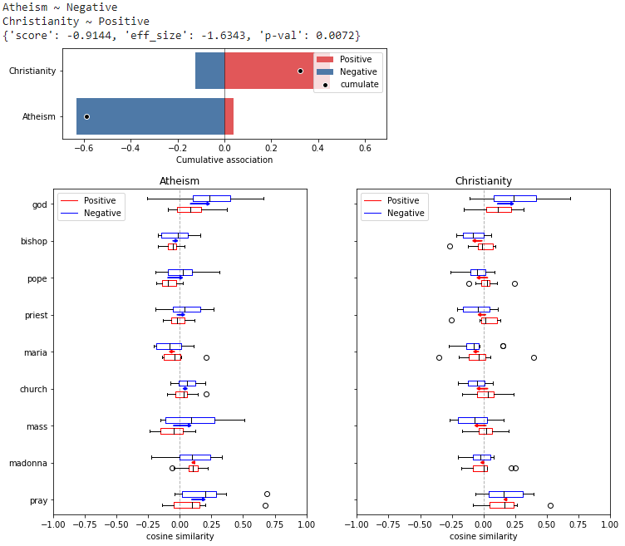
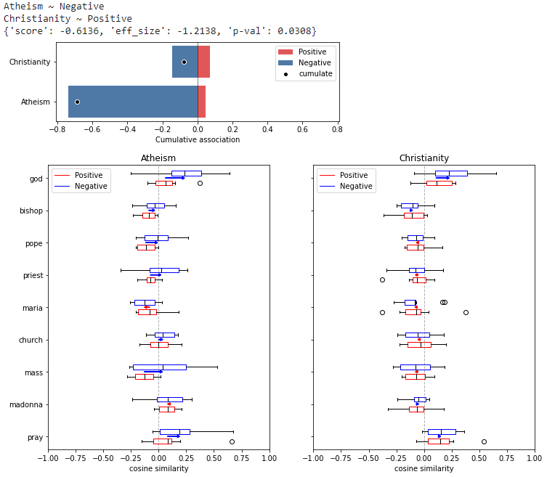
Atheism – Christianity: church
Base
Lemmatized

Slide 22
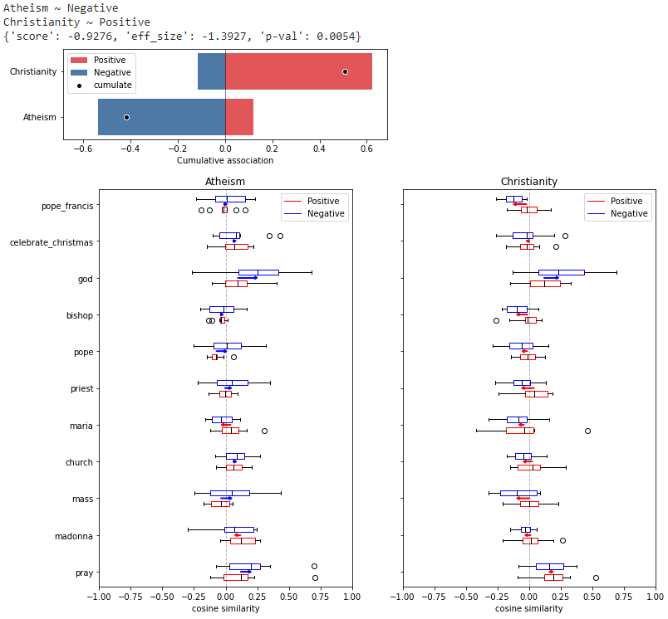
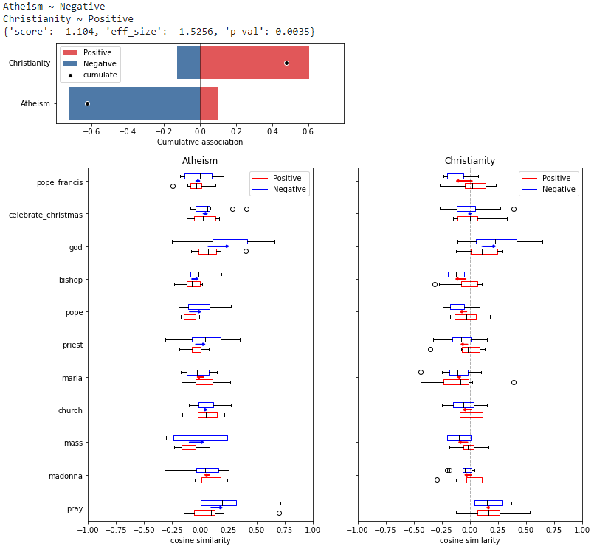
Atheism – Christianity: church
Word Phrase
Lemmatized - Word Phrase

Slide 23
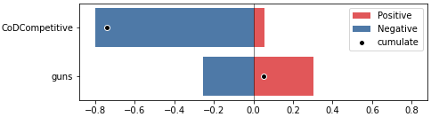
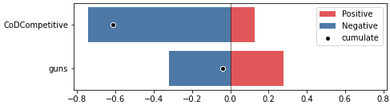
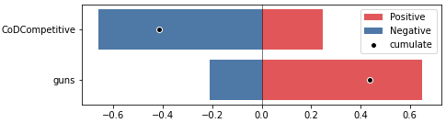
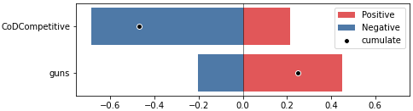
Guns – CodCompetitive: firearms
TOPIC words:
butt, hammer, recoil, deagle, trigger, crosshair, ammo, aim
TOPIC word-phrase:
grenade_launcher, bolt_action
Tecnica | SWEAT | Eff. Size | P-value | Detected association
Base | 0.7933 | 1.0603 | 0.0658 | Guns ~ + CodCompetitive ~ -
Lemmatization | 0.5765 | 0.7093 | 0.2049
Word Phrase | 0.852 | 0.8904 | 0.0772
Word Phrase -Lemmatization | 0.7185 | 0.7906 | 0.1057 | Guns ~ + CodCompetitive ~ -
Polarization Words
NEGATIVE:
worry, mad, regret, shame, hurt, mistake, dislike, fault, angry, idiot
POSITIVE:
great, favorite, excellent, nice, love, improvement, perfect, thank, improve, care

Slide 24
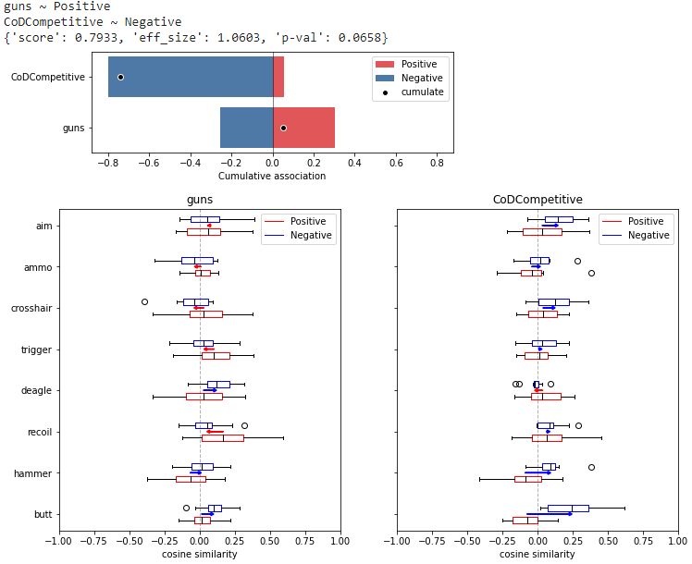
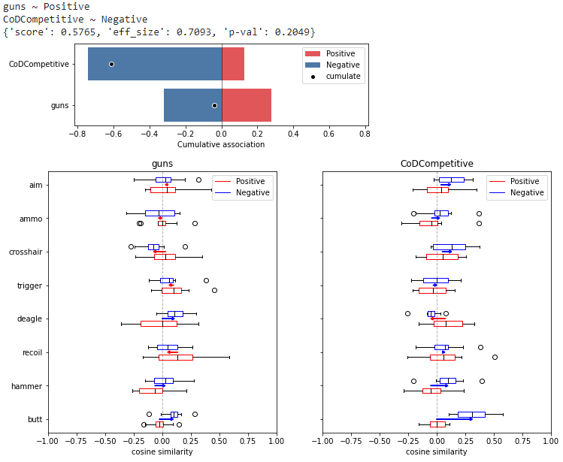
Guns - CodCompetitive: firearms
Base
Lemmatized

Slide 25
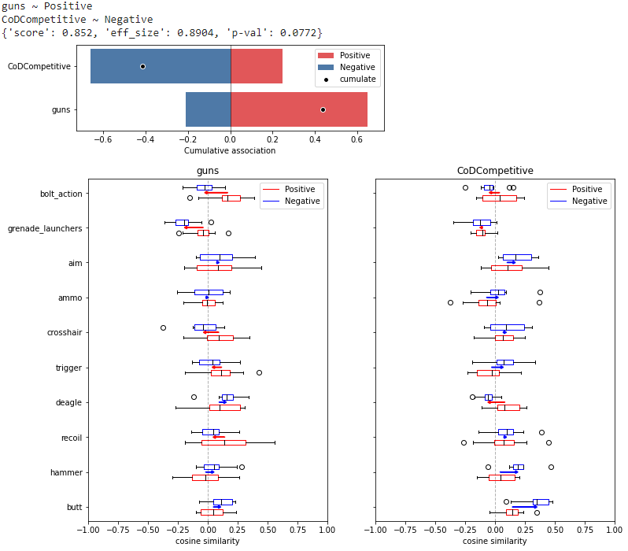
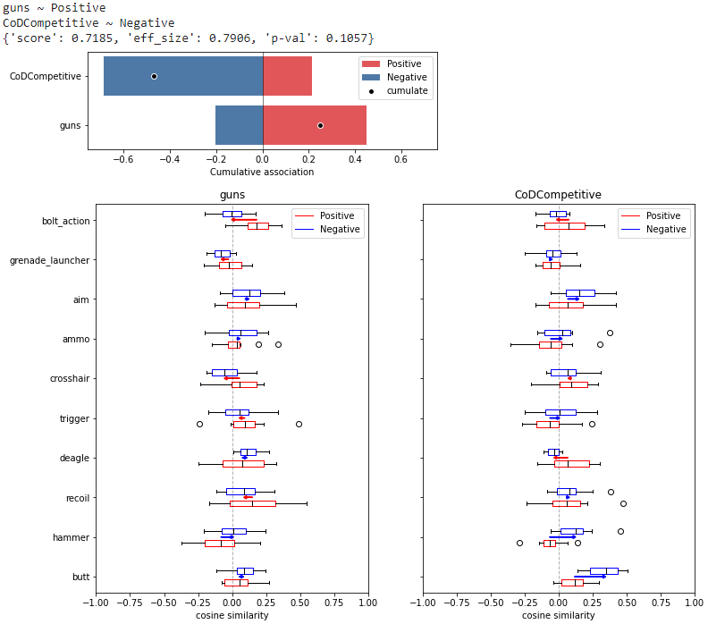
Guns - CodCompetitive: firearms
Word Phrase
Lemmatized - Word Phrase

Slide 26
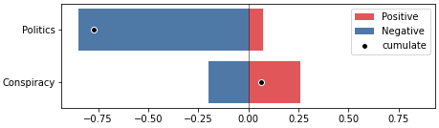
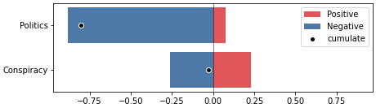
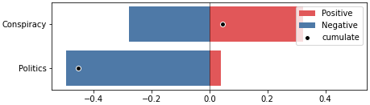
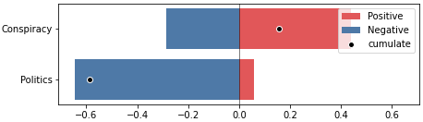
Politics – Conspiracy: secret organizations
TOPIC words:
globalization, secret, china, controll, korea, p2, illuminati, masonry
TOPIC word-phrase:
north_korea, spy_agency
Tecnica | SWEAT | Eff. Size | P-value | Detected association
Base | 0.8366 | 1.5193 | 0.0138
Lemmatization | 0.7753 | 1.2565 | 0.0318
Word Phrase | -0.4993 | -0.7233 | 0.1488
Word Phrase -Lemmatization | -0.7438 | -0.9547 | 0.0547
Polarization Words
NEGATIVE:
doubt, damn, lost, bad, lack, dead, ignorant, stupid, threat, worse
POSITIVE:
fine, major, hope, understand, easy, serious, accept, worth, allow, actual

Slide 27
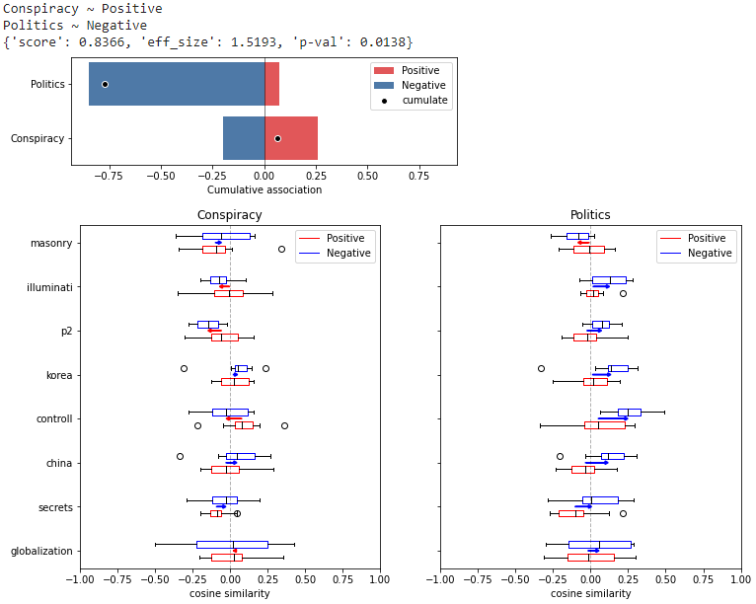
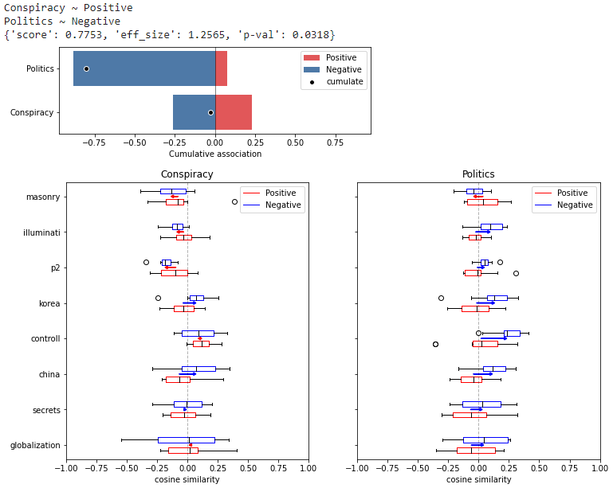
Politics - Conspiracy: secret organizations
Base
Lemmatized

Slide 28
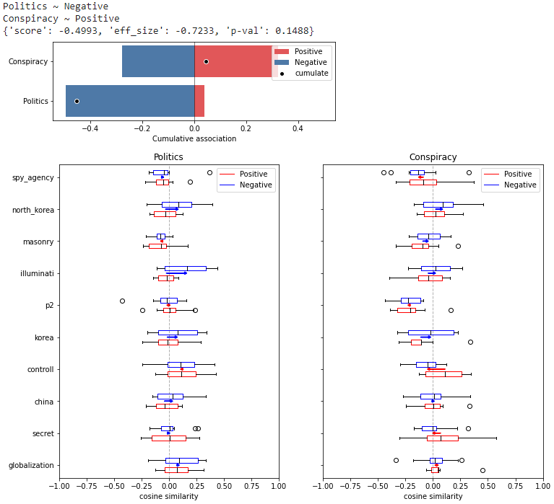
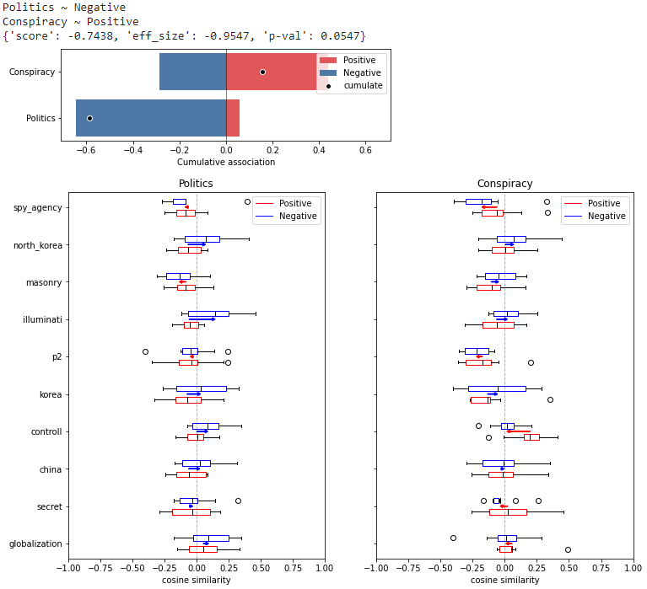
Politics - Conspiracy: secret organizations
Word Phrase
Lemmatized - Word Phrase

Slide 29
Conclusioni e sviluppi futuri
Basandoci sulle nostre prove:
i subReddit sono corpora che si prestano molto ad analisi di polarizzazione se con sufficiente dimensione dei corpora (es. Guns-cod)
Lemmatization induce a polarizzazioni stat. meno significative (p-value)
Word phrase influenza la SWEAT, in alcuni casi è più significativo (es. Guns-CoD)
Sviluppi futuri:
Implementazione score induction
Word phrase con composizioni di più di 2 parole

Slide 30

References
Distributed Representations of Words and Phrases and their Compositionality - T. Mikolov, I. Sutskever, K. Chen, G. Corrado, J. Dean
Compass Alligned Distributional Embeddings for Studying Semantic Differences Across Corpora - F. Bianchi, M. Palmonari
Framework for Comparison of Corpus-Specific Distributional Models - P. Niccoli (2018)
Inducing Domain-Specific Sentiment Lexicons from Unlabeled Corpora - William L. Hamilton, Kevin Clark, Jure Leskovec, Dan Jurafsky
Inquirer Dictionaries - http://www.wjh.harvard.edu/~inquirer/homecat.htm

